Slide 1
2027 第二十届「挑战杯」· 科技发明制作 A 类
巡知 AgriScout
设施大棚黄瓜霜霉病的
风险驱动闭环主动采集
● 健康 ▲ 早期 ■ 明显 ○ 不明
小车低位拍叶背 · 每株每天对齐 · 环境与状态决定补拍和人工确认
项目概览 · 2026-10
Notes:
开场：巡知是一套面向设施大棚的病害主动巡检系统。第一版只做黄瓜霜霉病。右边的小网格就是系统里每株一个格子的状态图，后面会反复出现。

Slide 2
要解决的问题
霜霉病早期征兆难看到、难跟踪、难定位
1
在叶背
2
在清晨
早期征兆和确诊特征集中在下部叶片的叶背，正面俯拍看不到
部分征兆只在清晨高湿时明显，白天巡棚容易错过
3
靠翻叶
4
不到株
人工要逐株翻叶，做不到每天每株都看
环境预警只能说「今天风险高」，定位不到具体植株
场景：日光温室、塑料大棚；适宜发病约 15–25℃、相对湿度 85% 以上，夜间结露加重病情。散户大棚多半没电没网、过道窄。
Notes:
问题来自计划 0013 背景节。重点是前两条：看叶背、看清晨，这两点决定了采集方式；后两条说明为什么需要按株分配人工。

Slide 3
已有先例（决策 D16）
单项技术都有先例，我们的创新在于把它们闭环
先例 | 做了什么 | 对我们的含义
CN221048423U 温室黄瓜叶部病害巡检机器人 | 巡检机器人 + 识别 | 「小车 + 识别」不能当创新点
US11483471B2（Viewnetic） | 补光仰拍叶背 | 「仰拍叶背」本身不能当创新点
Frontiers in Plant Science，2026（农大 / 北大） | 环境引导的三阶段早期检测 | 引用其「健康 / 早期 / 明显」标注口径
总创新：风险驱动的闭环主动采集
怎么拍、拍哪株、什么时候拍、推谁给人确认，由每株的风险和拍摄质量实时决定；早期确认是闭环的产出，不单列为创新点。
Notes:
答辩时评委很可能问「和那个专利有什么不同」。我们的回答是：单项都有先例，创新在于把质量反馈、同株追踪和风险分配串成闭环。

Slide 4
看不到 → 认不出 → 何时看、看哪里
三个创新点按依赖顺序递进
一
看不到
→
二
认不出
→
三
何时看、看哪里
带质量反馈的叶背主动采集
同株时序追踪
环境风险驱动的采集与确认分配
停车后低位按预设仰角拍叶背并补光，逐张判断质量，不合格就补拍
用编码器加吊线或立柱上的标签，把每天的图像对齐到同一株，给出每株状态和把握程度
根据温湿度、结露和每株状态，决定巡检时机、补拍哪些株、把哪些株推给人确认
降低的成本：普通 RGB 相机 + 树莓派 + 云台，不用高光谱，不改造大棚
降低的成本：不用轨道，不用 RTK
降低的成本：人只需确认被推送的植株
Notes:
三个创新点有依赖顺序：先要拍到叶背，才谈得上同株对比；有了每株状态，才能按风险分配补拍和人工。每一点都写明它降低了什么成本，这是组员讨论后定的讲法。

Slide 5
闭环怎么转
每天一圈：计划、采集、归档、评估、确认
1
2
3
4
5
6
每日巡检计划
停车拍叶背
车上判断质量
按株号归档
评估每株状态
推给人确认
planner-v0 给出四张名单
低位仰拍 + 补光
iq-rule-v1，不合格补拍
分步上传，断网续传
模型分 + dm-env-v0 环境指数
手机上看叶背选结论
人工结论优先进入每株状态，决定次日计划
风险不用来减少巡检：只用来分配补拍时间和人工确认时间；始终保留低频全覆盖和随机抽查，避免漏掉模型没注意到的新病灶。
Notes:
这是整个系统的主线。注意下方这条原则：风险高的株多拍、多看，但不会因为某株风险低就不去看它，这是为了防止模型盲区。

Slide 6
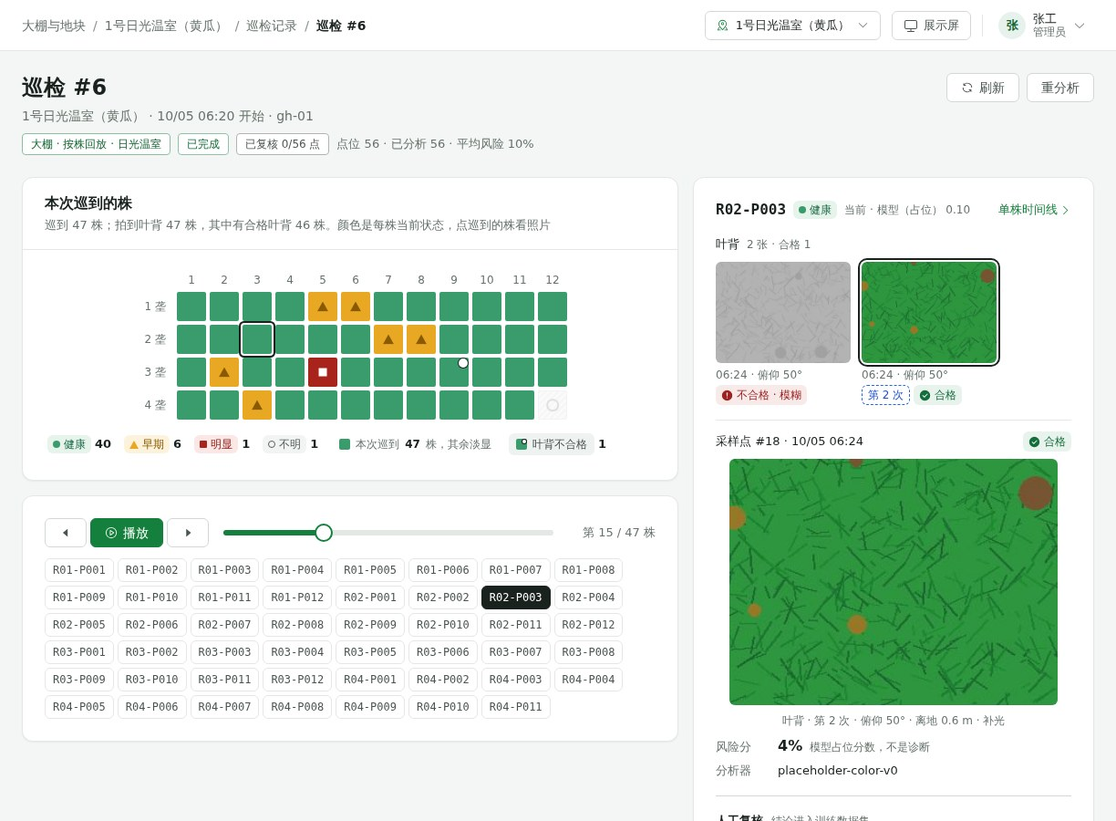
带质量反馈的叶背主动采集
创新一：拍不清就当场补拍，每次尝试都留证据
停车后按视角序列拍：叶背低位仰拍并补光，正面另拍
车上逐张做图像质量判断 iq-rule-v1：清晰度、亮度、过曝 / 欠曝、逆光
不合格当场补拍；每次尝试都上传，记录第几次拍、是否合格、质量明细
散户大棚多半没网：判断在车上算，照片逐点落盘，断网续传
补拍记录也是将来训练「叶背是否露出」判别的数据
巡检回放：R02-P003 叶背第 1 次模糊不合格，第 2 次合格（模拟器合成叶片图）
Notes:
截图里的叶片是模拟器合成图，不是实拍。质量阈值是经验初值，等试拍照片校准。

Slide 7
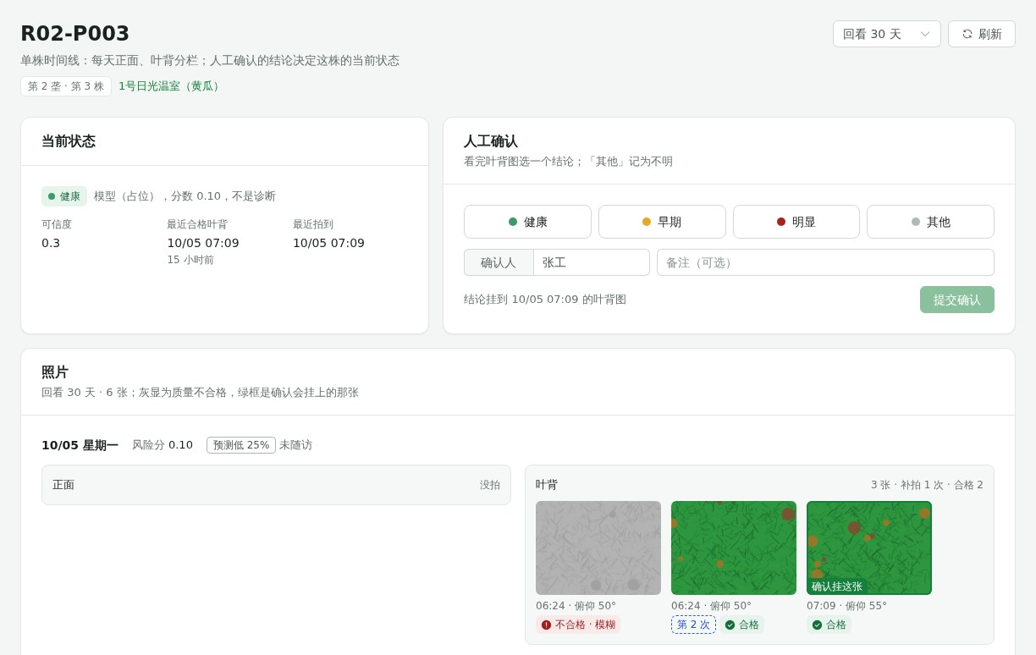
同株时序追踪
创新二：每天的照片对齐到同一株
每株一个株号，如 R03-P017（第 3 垄第 17 株）
标签内容就是株号（默认二维码），配合编码器定位
上传时按株号自动关联；找不到就建档，待人核对
单株时间线：每天正面、叶背分栏，灰显不合格，标出补拍
每株状态：人工结论优先；只有模型分时仅作占位，不是诊断
单株时间线：同一株按天排列，绿框是人工确认挂上的那张
Notes:
不用轨道、不用 RTK，就能把每天的图对到同一株。株号格式和标签方式是 0014、0016-B 定的，标签贴在哪里等试拍再定。

Slide 8
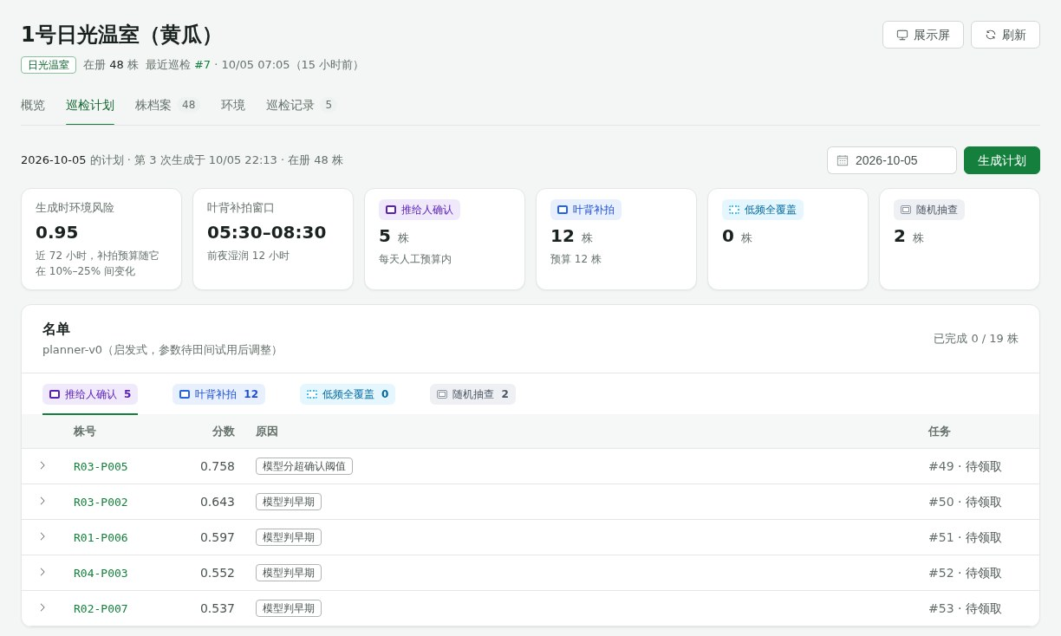
环境风险驱动的采集与确认分配
创新三：环境和每株状态决定补拍谁、推谁给人
棚内环境指数（dm-env-v0）
近 72 小时适宜、湿润小时数 → 指数 0–1
读数不足时为空，不当作低风险
前夜湿润 ≥4 小时，给出次日清晨叶背窗口
每天四张互斥名单（planner-v0）
推给人确认
受人工预算限制，默认每天 5 株
叶背补拍
预算随环境指数在 10%–25% 间变化
低频全覆盖
7 天没看到的株，不限预算
巡检计划页：每条任务带打分分量，便于审计
随机抽查
每天固定种子抽 5%，至少 1 株
公式与参数是启发式，不是训练出的模型；参数待试拍校准、阈值待农技复核。
Notes:
这里要如实讲：planner-v0 是启发式规则，不是训练出来的模型。大棚没有训练好的风险模型，小麦的 risk-lr-v1 不能用在大棚。

Slide 9
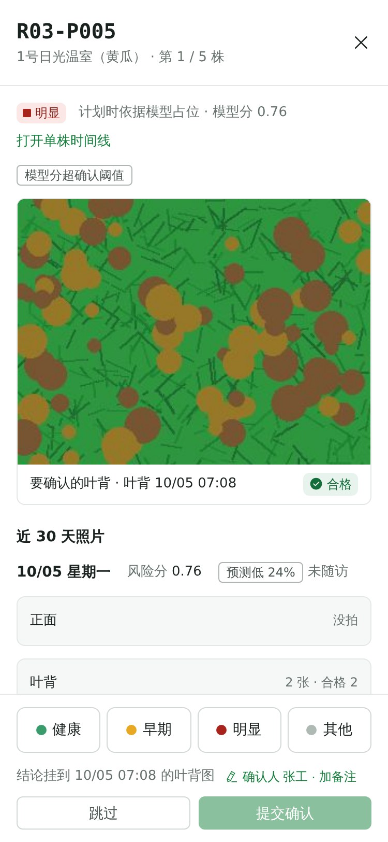
人工确认
人在棚里拿手机确认，结论直接关掉任务
1
待确认列表
模型推给人的株按分数排序，按株合并任务
2
看叶背大图
侧滑面板看要确认的叶背和近 30 天照片
3
选一个结论
健康 / 早期 / 明显 / 其他，结论挂在最近一张合格叶背上
4
自动跳下一株
提交后关闭该株的确认任务；只读账号只能翻看
标注口径沿用「健康 / 早期 / 明显」三阶段（引用，不是创新点）
手机宽度 375 px 可用
Notes:
人的时间是最贵的，所以确认流程做成一株一屏、提交就跳下一株。人工结论会覆盖模型分，成为这株的当前状态。

Slide 10
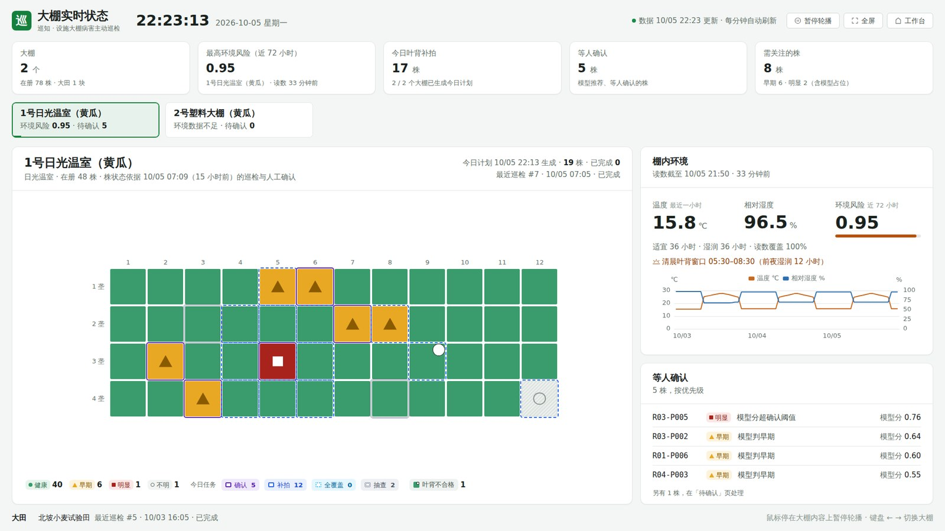
工作台与展示屏
平台：一屏看清每个大棚、每一株
0.2 秒
3000 株状态网格首屏渲染（中位）
4 + 4
株状态四色、任务类型四色，均另配形状或线型
3 种
管理员 / 操作员 / 只读，全部接口需登录
展示屏：「垄 × 株」状态网格、棚内温湿度、今日计划和等人确认
Notes:
颜色过了色盲模拟和灰度检查，状态不只靠颜色区分。展示屏适合比赛展台，鼠标悬停暂停轮播。

Slide 11
大棚模拟 · 巡检策略离线比较（0017）
同样的照片和人工预算，风险驱动确认出更多病株
模拟结论只证明流程：病害规律与可见性参数是设计进模拟器的假设，下面的数字不能当作效果证据。
137 → 22
次/季 无效确认（确认为健康）
2400 → 1592
张/季 照片
−0.25 天
提前量均值仍在 0 附近
日光温室 120 株 · 30 天 · 20 个种子 · 每天照片 ≤80 张、人工 ≤5 株。差别多半来自「按模型分派人确认」；塑料大棚趋势相同。
Notes:
数字是 20 个种子的均值，来自 reports/0017。务必先讲上面那句：模拟只证明流程跑通。拆开看，照片不变只换派人方式就能确认出 11.45 株，说明大部分收益来自把人工花在高分株上；只把巡检挪到清晨几乎没变化。提前量均值仍接近 0，是要改进的地方。

Slide 12
小麦阶段的证据（D16 保留，不再扩展）
方法已在小麦数据上验证，作为可复用资产保留
0.82 F1
100–120 标注
5 个特征
条锈病图块分类 rust-cls-v1
主动选样达到随机选样 200 个的效果
可训练风险模型 risk-lr-v1
NWRD 公开田间数据官方测试集；ROC-AUC 0.93
NWRD 真实图块，候选池阳性 ≤10% 时；原始比例下无差别
本区域图像、历史、邻近区域；训练与线上共用同一特征实现
如实说明：抽稀阳性比例是看到原始结果后追加的对照，结论需在试验田数据上复验；risk-lr-v1 在小麦模拟季上训练，不用于大棚。
Notes:
方向从小麦大田改到大棚之后，这些成果作为「方法可行」的证据保留：图块分类流程可复用到霜霉病，主动选样思路就是创新三里推人确认的基础。

Slide 13
系统架构与工程纪律
端—边—云分工，平台业务不依赖数据从哪来
采集端 · 小车
场边主机
平台
树莓派 + USB 摄像头
Jetson TX2（选型待定）
FastAPI + Vue 3
HTTP
HTTP
云台、补光、编码器先有接口与假实现
质量判断与补拍在车上
逐点落盘、断网续传
推理服务 + 轻量平台
现场不依赖公网
手机、平板浏览器访问
上传快速返回，后台异步分析
规则建议冻结快照，可追溯
登录与三种角色权限
工程纪律（违反即返工）
协议即合同
采集端只走 HTTP
照片内容寻址
规则单一事实源
Agent 只读 / 只起草
证据闸门
测试全绿才提交
Notes:
模拟器、真车都通过同一份巡检包协议接入，平台代码不因数据源改变而修改。AI 只做解释层：诊断 Agent 只读，规则修订 Agent 只能起草、必须影子运行加人工审批。

Slide 14
进度与下一步
软件闭环已打通，下一步是进棚试拍
已完成（2026-10）
下一步
0014
按株建档、协议 v2、单株时间线
0016-C
小车离线执行巡检计划
0015
棚内环境、每株状态、巡检计划
试拍
河南塑料大棚：仰拍能否看清叶背、清晨窗口、补拍耗时、过道宽度
0016-A/B
车上质量判断补拍、分步上传、株号定位
WP5
霜霉病识别基线：公开数据先训「霜霉病 / 健康」
0017
大棚模拟与巡检策略离线比较
器件
云台、编码器、标签、冠层温湿度记录仪选型
0018
前端按大棚工作流重做
申报书
团队按新方向重写
时间约束：作品须在 2027-06-01 前完成；校赛约 2027 年 3 月；秋茬约 11 月结束，试拍窗口有限。
Notes:
硬件相关部分先写接口和假实现，器件定型后再接真驱动。试拍要尽早，秋茬结束后只剩日光温室可用。

Slide 15
把有限的巡检和人工，
花在最可能出问题的那几株上
还需要田间回答的问题
低位仰拍加补光，能否稳定拍清黄瓜下部叶背
清晨高湿窗口是否真实存在、能否赶上
planner-v0 的参数和环境阈值，用实测数据校准后效果如何
与人工巡棚相比，同样人力能提前多少发现病株
巡知 AgriScout · 谢谢
Notes:
结尾如实说清还没验证的部分，这也是评审看重的科学性。最后一条就是比赛规则里说的「可测量的效果」，需要田间对比实验回答。

